Slide 1


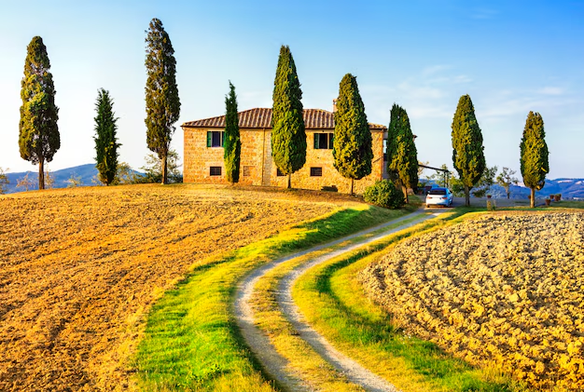
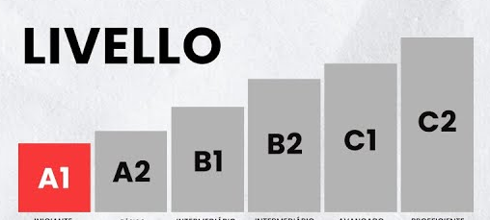
La vitta di
Marco
LEZIONE 9 - CONVERSAZIONE
Una Giornata Semplice

Slide 2
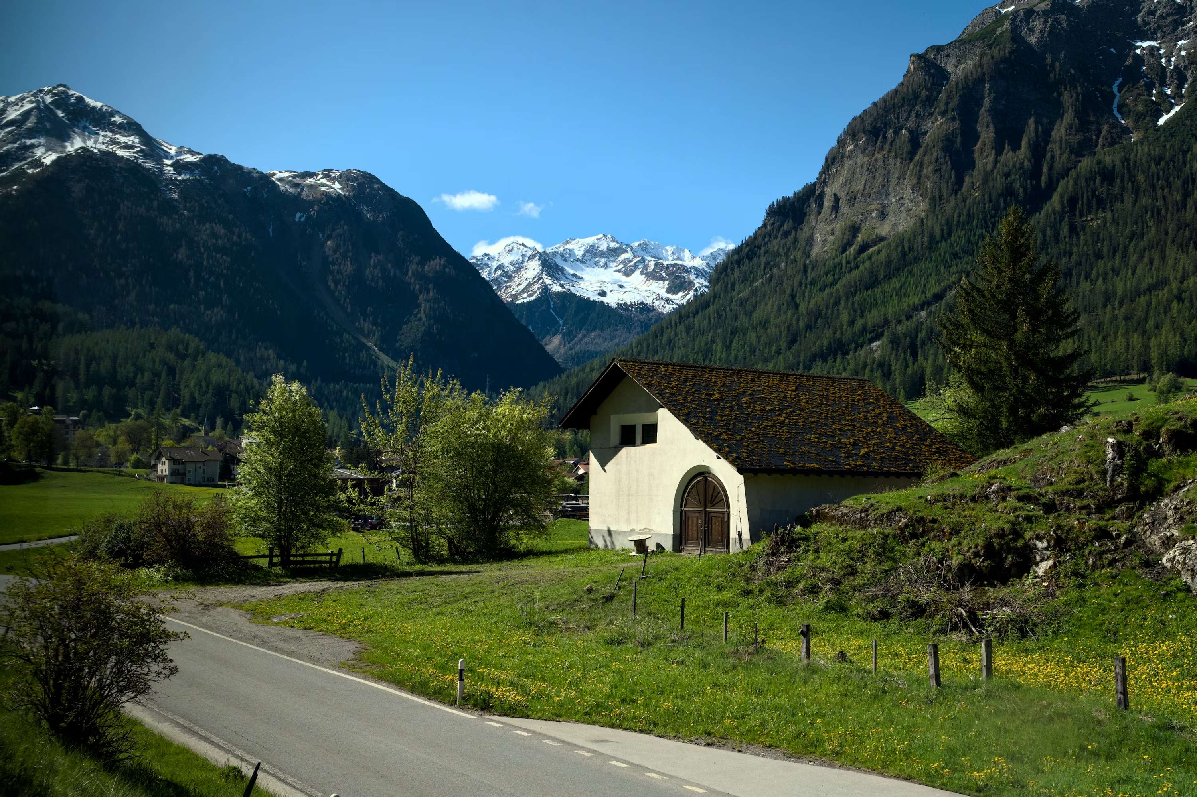
Marco è un insegnante di scuola elementare.
Lui vive in una piccola casa perché è single.
La sua casa è in Campagna.
Davante alla casa c’è una strada.

Slide 3
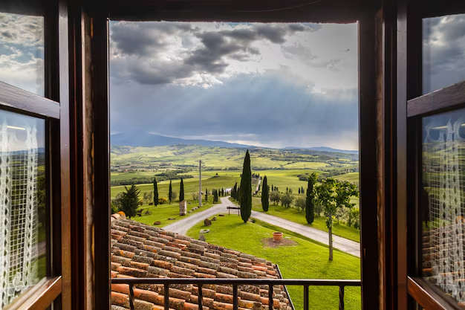
Nei fine settimana e durante le vacanze scolastiche, quando non c'è scuola, si alza presto.
Quando si sveglia, la prima cosa che fa è aprire la finestra.
Per ammirare lo splendido panorama della campagna.

Slide 4
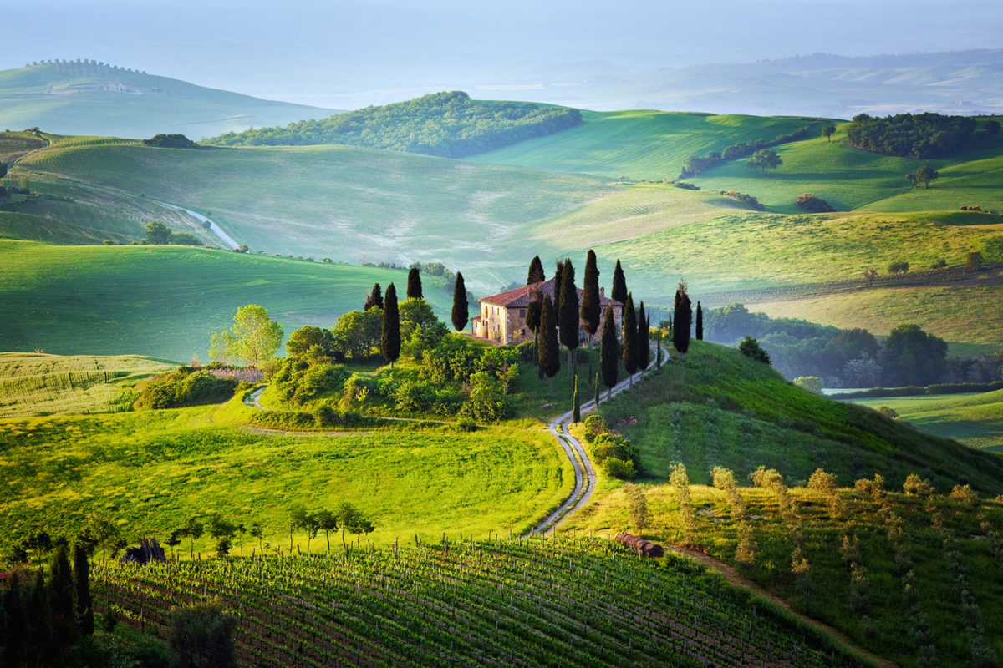
Poi, guarda il cielo azzurro e il sole all'orizzonte, oltre le montagne.
È una giornata calda... il sole è cocente.
Ma la giornata è meravigliosa, con gli uccelli che cantano tra gli alberi... e tanto verde.

Slide 5
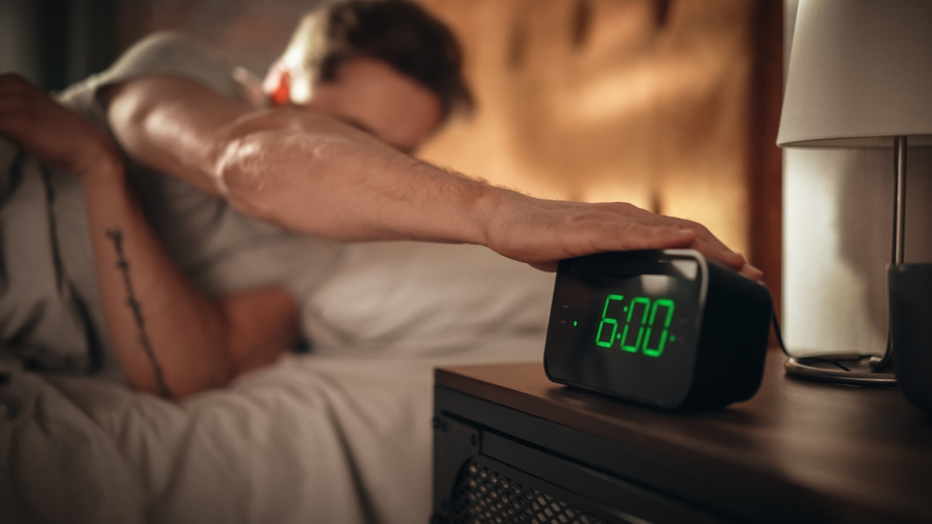
Marco fa colazione.
Beve un caffè.
Mangia pane.
Così, si cambia d'abito, indossa delle scarpe da ginnastica ed esce di casa per una passeggiata.
Cammina sulla strada.
La strada è lunga e tranquilla.

Slide 6
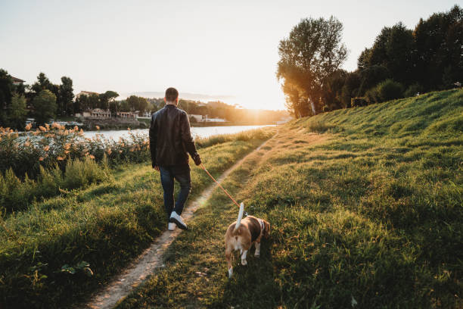
Marco cammina al fianco del suo cane "Duce".
Marco vede gli alberi.
Vedi Fiori ...
Ascolta il vento che soffia lentamente attraverso i campi.
Lui cammina piano.
È calmo.
È felice.

Slide 7
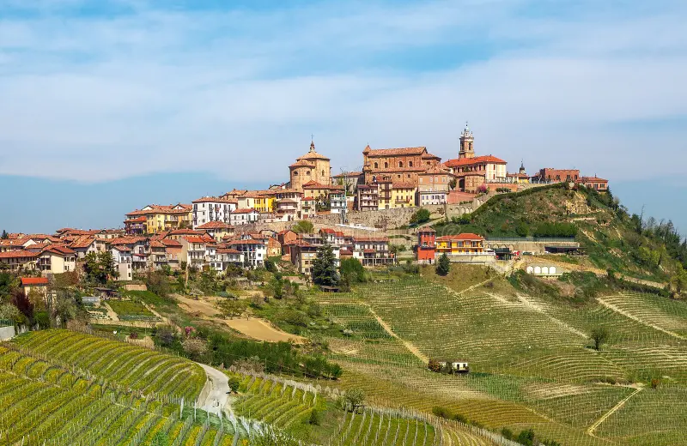
Dopo aver camminato per un po', Marco vede un piccolo villaggio.
Le case sono molto antiche e si trovano su una collina.
Si può vedere il campanile di una piccola chiesa.
La campana suona...
La comunità è bellissima e accogliente.

Slide 8
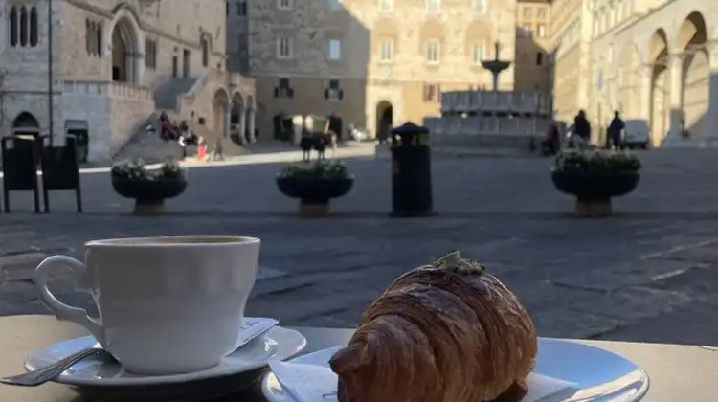
Marco è felice di vivere lì, immerso nella natura.
Ogni mattina va in quel paesino per gustarsi un delizioso caffè al bar del signor Genaro.
Il venerdì fa la spesa al mercato.
La sua casa è vicina...
Non è lontana da lì.

Slide 9
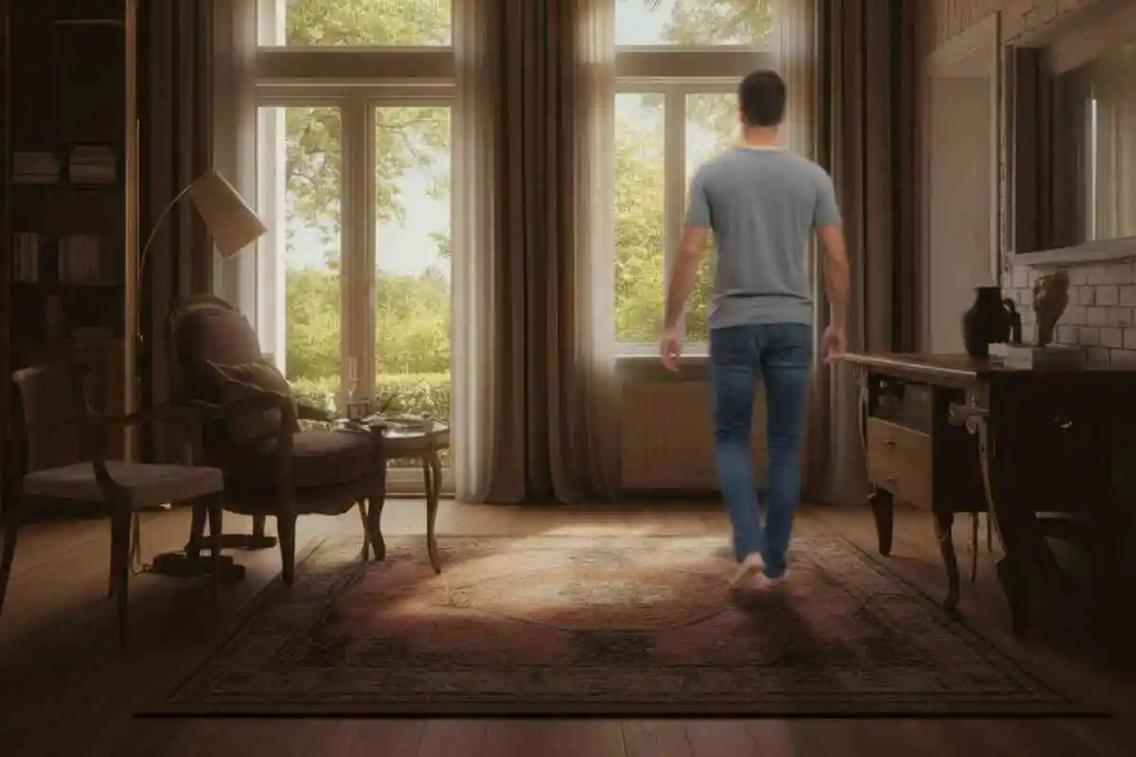
Oggi Marco farà una passeggiata diversa dal solito... Intende osservare la natura, gli uccelli e gli animali.
Dopo un'ora torna a casa.
È molto stanco e sudato. È stato un ottimo esercizio.
Camminare al mattino presto fa bene alla salute.

Slide 10
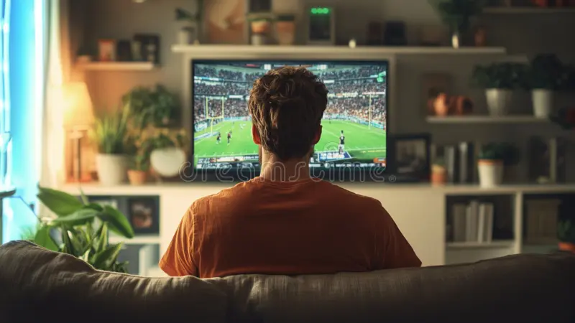
Ora è il momento di fare una doccia, indossare abiti puliti e preparare il pranzo.
Marco pranzerà da solo... come sempre.
Userà la giornata per studiare un po‘... e rilassarsi... magari guardando una bella partita di calcio.

Slide 11
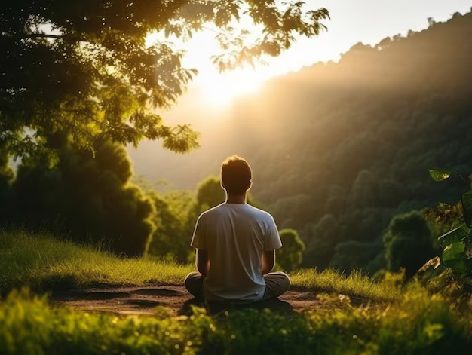
Marco è un tifoso del Milan... la sua squadra del cuore.
Senza dubbio, Marco piace il suo stile di vita.
È felice e gli piace stare da solo nel suo tempo libero.
Perché la vita è breve... vivila!

